Slide 1
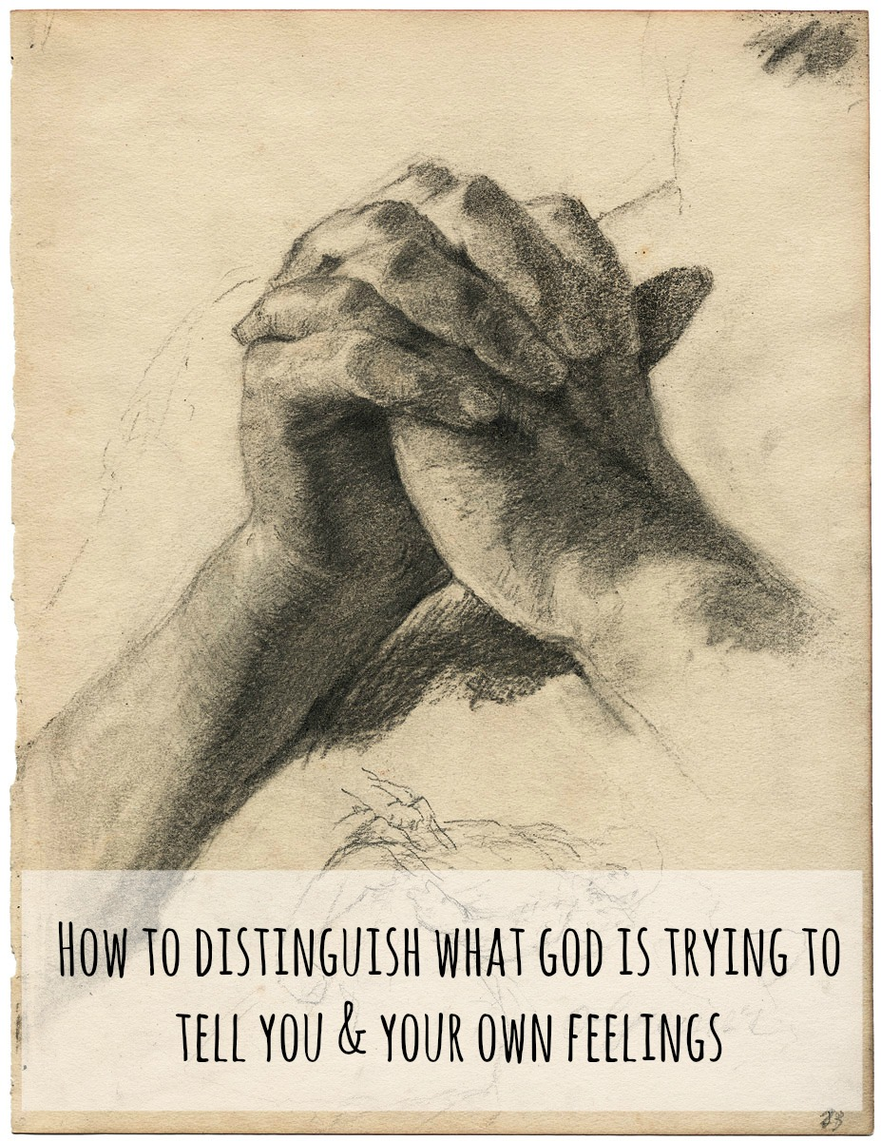
¿CÓMO LE DAMOS
“GRACIAS”
A DIOS?

Slide 2
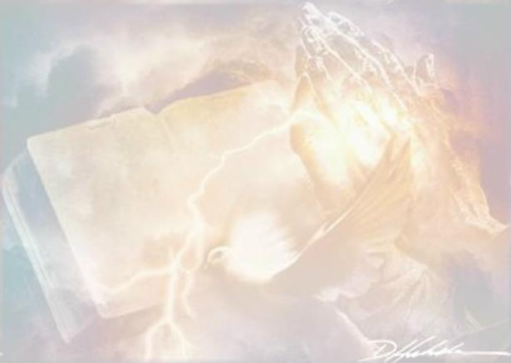
INTRODUCCIÓN
 “Gracias, muchas gracias, te lo agradezco, etc..”.
 Estas palabras se las dices a alguien para hacerle saber que agradeces o aprecias lo que hizo para ti.
Y comúnmente así expresamos nuestra gratitud, con palabras y las decimos con sinceridad.
 ¿Pero qué acerca de Dios?
 ¿Debemos darle gracias a Dios con nuestros labios solamente?
¿ Es suficiente con decir simplemente, "Gracias Señor por todo lo que haces por mí" o "Gracias Dios por todas las bendiciones que me das?".

Slide 3
1 CRON 16:34
SAL 95:2-3
SAL 7:17
ISA 12:4
Todos estos versículos
hablan de darle
gracias a Dios pero
No dicen como
1 COR 1:4-5
COL 3:17
1 TES 5:18
1 TIM 4:4-5

Slide 4
1 JN 3:18
Este principio dice como debemos amar pero también se puede aplicar a como debemos darle gracias a Dios.
 No solamente darle gracias con nuestros labios pero con hechos y en verdad.
 Entonces con este principio en mente vamos a considera la pregunta….

Slide 5
¿CÓMO DEBEMOS DARLE “GRACIAS”
A DIOS?

Slide 6

ALABANDOLE Y ADORANDOLE
 EXO 20:4-5; DEUT 6:13; MT 4:10; JN 4:23
Dios siempre ha querido ser alabado y adorado
 HCH 17:25,28; 1 TIM 6:17; STG 1:17; REV 4:11
Él es digno de nuestra alabanza y adoración!
 SAL 95:1-6; 96:3-4
Esto es alabar y adorar a Dios. Así es como Dios ve la alabanza y adoración
 HEB 10:25; COL 1:12
Vamos estar en todas las reuniones para no perder el privilegio de alabar y adorar a nuestro Dios - Porque Verdaderamente Así Es Como Debemos Darle Gracias!

Slide 7
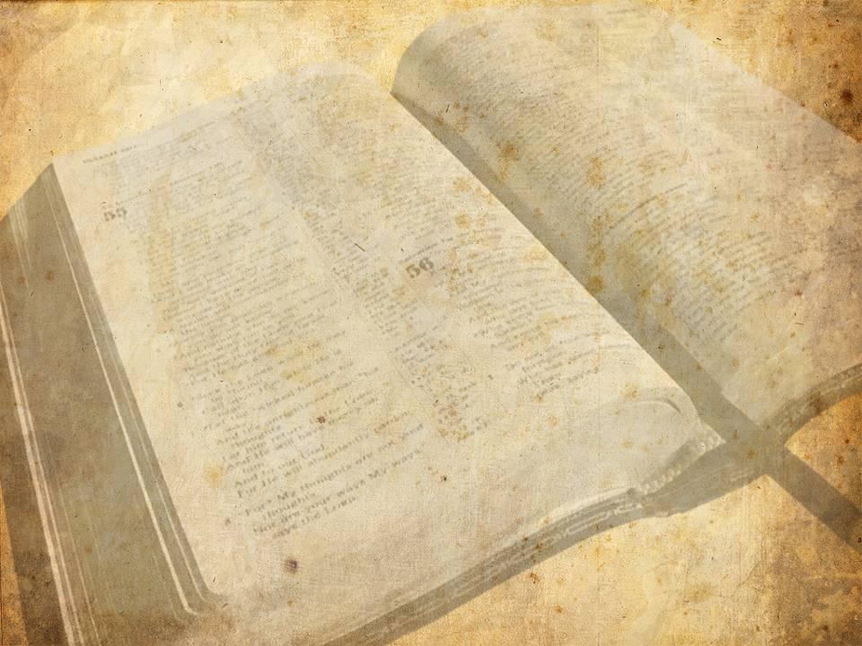
VIVIENDO UNA VIDA AGRADABLE A Él
⧫ En viviendo nuestra vida estamos agradando a alguien – ya sea sí mismo o a alguien más.
⧫ Muchos, aun Cristianos, quieren agradar al hombre y a Dios pero eso no se puede, MT 6:24; GAL 1:10
⧫ EF 4:22-23; TITO 2:11-12; 1 PED 2:21; FIL 4:8-9.
Esta es la forma o el estilo de vida a cual Dios nos ha llamado a que vivamos
En Realidad Solamente Con Vivir Este Tipo De Vida Le Damos Gracias a Dios!

Slide 8
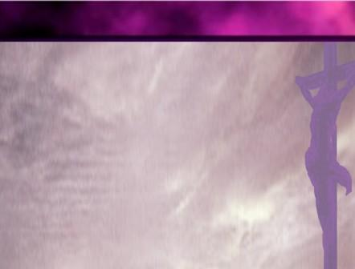
AMANDOLO SOBRE TODO EN TU VIDA
● DEUT 6:5; MT 22:37; REV 2:4; COL 1:18
Dios siempre ha querido ser el primer amor y tener la preeminencia en nuestra vida!
● Él quiere ser amando….
= sobre la familia, MT 10:37
= sobre la vida misma, MT 10:39 (MT 16:26)
● GAL 2:20; FIL 1:21; ROM 12:1
Así es como amamos a Dios sobre todo en nuestra vida y Así Es Como Le Damos Gracias!

Slide 9
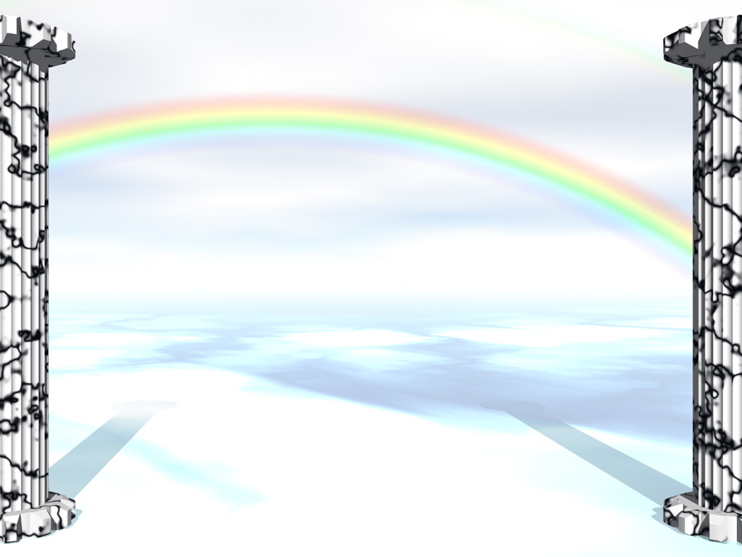
LECCIÓN
✓ Si, es bueno darle gracias a Dios con nuestro labios Pero Eso No Basta!
✓ Por las BENDICIONES que Dios nos da - Su Bondad, Amor, Misericordia y Favor nosotros debemos darle…..
“Gracias A Dios Con Hechos”
porque no solamente lo requiere Dios -
Él LO MERECE!

Slide 10
PLAN DE DIOS DE SALVACION
1
OYE
ROM 10:17
2
CREER
JN 3:16
3
ARREPIENTETE
HCH 2:38
4
CONFIESA
ROM
10:9-10
5
BAUTIZARTE
MR 16:16
6
SE FIEL
REV 2:10

